Slide 1
REKAYASA JALAN (TSP – 214)
BAHAN PERKERASAN JALAN
UNIVERSITAS PEMBANGUNAN JAYA
Jl. Boulevard Bintaro Sektor 7, Bintaro Jaya
Tangerang Selatan 15224

Slide 2
MEKANISME DASAR PERKERASAN
TANAH DIBEBANI
BEBAN TERSEBAR → TEGANGAN TANAH
LENDUTAN
MENGALAMI KERUNTUHAN

Slide 3
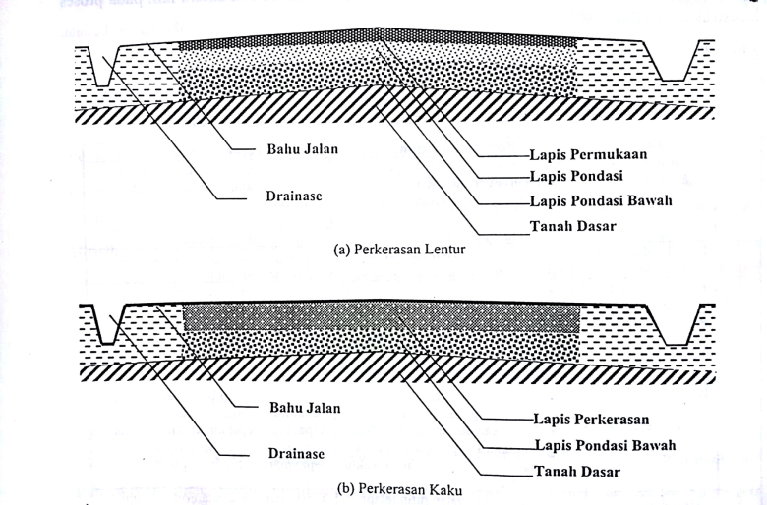
JENIS PERKERASAN SECARA UMUM

Slide 4
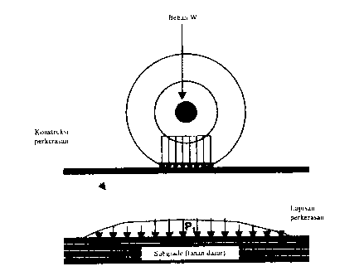
PERKERASAN LENTUR (FLEXIBLE PAVEMENT) UMUM
Umumnya terdiri dari beberapa lapisan perkerasan
Menggunakan aspal sebagai bahan pengikat
Beban diteruskan ke tanah dasar secara berjenjang dan berlapis (layer system)
Beban yang diterima oleh tanah dasar (subgrade) harus lebih kecil dari daya dukung tanahnya.
Setiap lapisan harus mampu menerima seluruh jenis gaya yang bekerja, lapis pondasi atas menerima gaya vertikal dan getaran dan lapis tanah dasar hanya menerima beban vertikal saja

Slide 5
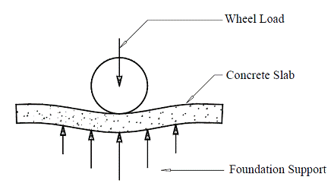
PERKERASAN KAKU (RIGID PAVEMENT) UMUM
Umumnya hanya terdiri dari satu lapis.
Menggunakan portland cement sebagai bahan pengikat
Memilki kekakuan dan kuat tekan yang besar sehingga beban lalu lintas ditahan langsung oleh struktur perkerasan itu sendiri.
Perencanaan perkerasan lebih ditentukan oleh beban kendaraan daripada kondisi tanah dasar

Slide 6
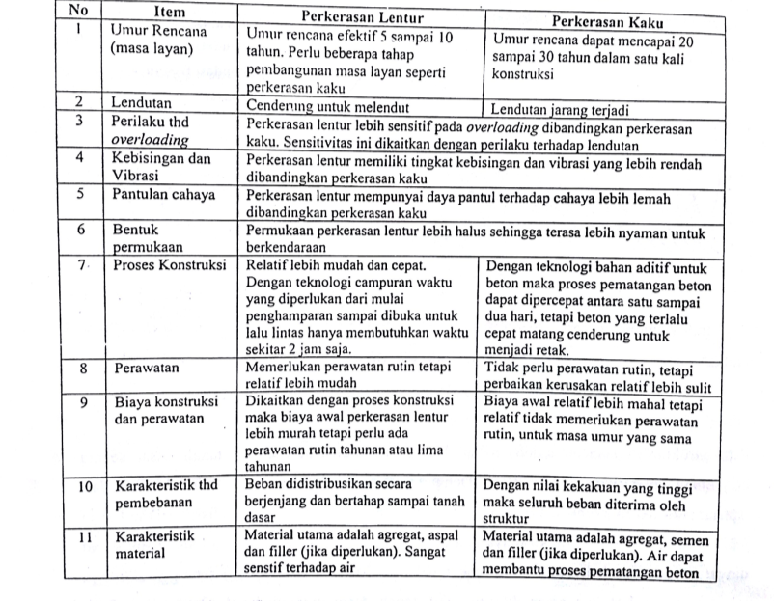

Slide 7
BAGIAN UTAMA PERKERASAN :
SUBGRADE (TANAH DASAR)
Berupa tanah yang dipadatkan dari timbunan atau galian.
Syarat : cukup padat, kedap air, stabil, tidak retak saat musim panas dan tidak licin saat musim hujan.
Fungsi : memberi daya dukung (support) lapis perkerasan
LAPIS PONDASI (BASE COURSE)
Lapisan yang membentang di atas subgrade terdiri dari batu pecah atau gravel atau dicampur dengan asphalt binder.
Fungsi : sebagai pondasi dan berperan besar terhadap kekuatan struktur dan distribusi beban.
LAPISAN PERMUKAAN
Lapisan yang kontak langsung dengan roda, dapat berupa aspal maupun beton. Kadang terdiri dari lapisan aus.
Syarat : harus memilki daya tahan baik, stabil dan mampu menahan kuat tekan

Slide 8
ELEMEN LAPIS PONDASI BAWAH (SUB BASE)
Merupakan lapisan yang terletak antara lapisan tanah dasar dan lapis pondasi atas (base)
FUNGSI :
Mendukung dan menyebabrkan beban roda
Menjaga efisiensi penggunaan material lebih murah
Mencegah tanah dasar masuk ke dalam lapisan pondasi
DAPAT BERUPA :
Batu pecah, sirtu, tanah pasir, agregat, ATSB (asphalt treated sub base) → Laston, stabilisasi tanah

Slide 9
ELEMEN LAPIS PONDASI (BASE COURSE)
Merupakan lapisan yang terletak antara lapisan lapisan permukaan dan sub base
FUNGSI :
Lapis perkerasan yang menahan beban roda
Perletakan terhadap lapis permukaan
Meneruskan gaya ke lapis pondasi bawah (sub base)
DAPAT BERUPA :
Material pondasi telford
Material agregat
Asphalt treated base
Stabilitas material

Slide 10
ELEMEN LAPIS PERMUKAAN (WEARING COURSE)
Merupakan lapisan yang kontak langsung dengan roda kendaraan, terkadang disebut juga lapisan aus.
FUNGSI :
Sebagai bahan perkerasan yang menahan beban roda
Sebagai lapisan kedap air untuk emlindungi badan jalan dari kerusakan akibat cuaca
Sebagai lapisan aus
DAPAT BERUPA :
Campuran bahan agregat dan aspal , bahan aspal digunakan sebagai bahan pengikat dan agar lapisan dapat kedap air
Asphaltic concrete
Lasbutag
Latasir, buras, burda
Stone Mastic Asphalt

Slide 11
BAHAN UTAMA PERKERASAN :
Material yang utama dalam bahan perkerasan lentur terdiri dari bahan :
TANAH, yang umumnya dominan pada elemen perkerasan tanah dasar
PASIR
AGREGAT PECAH
ASPAL

Slide 12
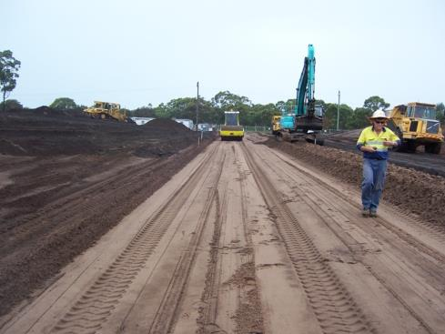
TANAH DASAR

Slide 13
TANAH DASAR (SUBGRADE)
KEAWETAN DAN KEKUATAN konstruksi perkerasan sangat dipengaruhi oleh karakteristik tanah dasar.
Lendutan selama dan sesudah pembebanan
Sifat swelling
PERMASALAHAN TANAH DASAR
Daya dukung tanah tidak merata
Pemadatan yang tidak sempurna
settlement

Slide 14
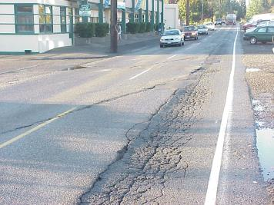
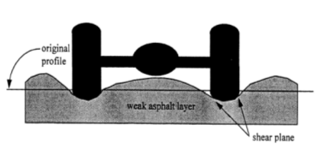
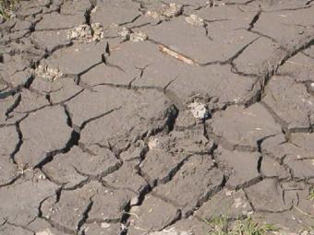
Permanen deformasi
RUTTING
Swelling pada tanah ekspansif

Slide 15
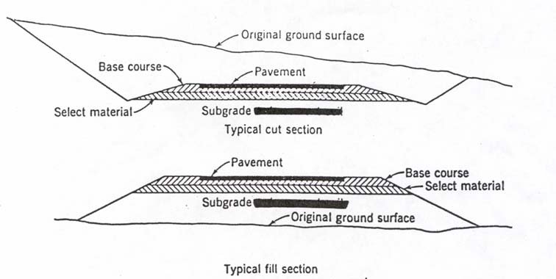
Tanah dasar dapat berupa :)
Kondisi tanah asli
Tanah dasar berasal dari timbunan
Tanah dasar berasal dari hasil galian.

Slide 16
Prinsip Dasar Subgrade :
Lapisan tanah dasar harus mampu menyediakan pondasi yang stabil
PEMADATAN
TANAH
tidak mengalami defleksi berlebihan apabila mengalami pembebanan dinamik
Mempertahankan kadar air sesuai toleransi

Slide 17
PERSYARATAN BAHAN TANAH
Terdapat beberapa aspek yang menjadi perhatian khusus untuk pelaksanaan konstruksi jalan, yaitu : nilai CBR, potensi swelling, sifat mengalirkan air, tingkat kepadatan dan kapilaritas (untuk tanah ekspansif).
Pendekatan dari CAA (Civil Aeronautics Administration) dari ,yang dapat dijadikan referensi untuk pemilihan jenis tanah subgrade, base dan subbase, dalam tinjauan CBR minimum untuk tanah dasar yang berlaku adalah CBR = 5. Sedangkan nilai swelling index untuk tanah dasar diambil maksimum 3%.
Bahan Tanah Untuk Tanah Dasar

Slide 18
Bahan Tanah Untuk lapis pondasi bawah dan bahu

Slide 19
CBR (CALIFORNIA BEARING RATIO)
Merupakan nilai perbandingan antara beban percobaan (test load) dengan beban standar (standard load) dan dinyatakan dengan persentase .
Harga CBR adalah nilai yang menjelaskan kualitas tanah dasar dibandingkan batu pecah sebagai bahan standar yang memiliki nilai 100 % dalam memikul beban
Pengujian CBR laboratorium
Untuk jalan baru dan bandara
Pengujian CBR
Pengujian CBR lapangan
Untuk overlay jalan

Slide 20
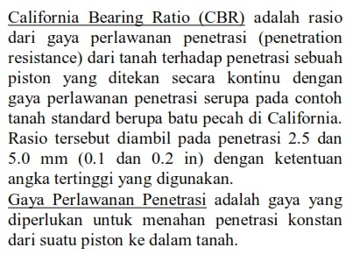
CBR laboratorium
Tujuan uji : untuk menilai kekuatan tanah dasar yang dikompaksi di laboratorium

Slide 21
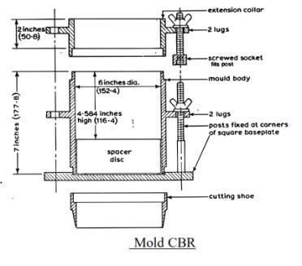
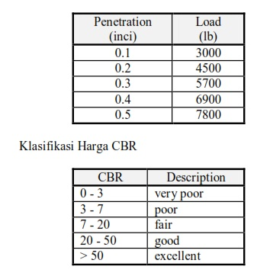
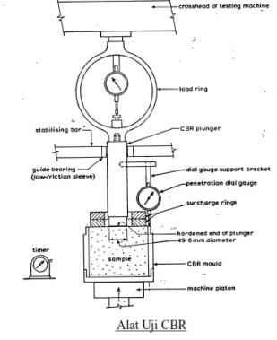

Slide 22
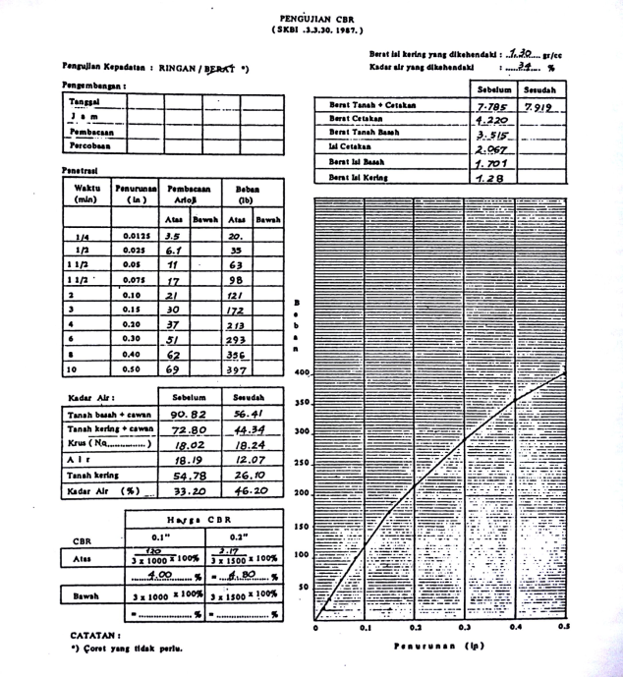

Slide 23
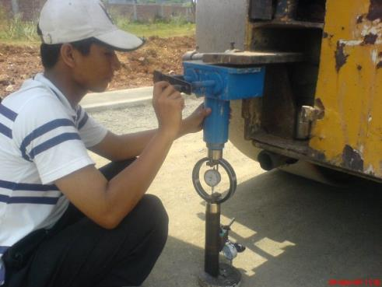
CBR lapangan
CBR lapangan adalah perbandingan antara beban penetrasi suatu lapisan/bahan tanah atau perkerasan terhadap bahan standar dengan kedalaman dan kecepatan penetrasi tertentu.
Alat yang dipakai : cetakan CBR dan dongkrak mekanis yang dipasang di bawah truk

Slide 24
Parameter Pengujian Tanah untuk Jalan
Pengujian sifat fisik tanah (index properties) untuk mengetahui jenis (klasifikasi) tanah yang sangat dominan, apakah berupa lempung, lanau pasir atau kerikil.
Pengujian sifat mekanis tanah atau sifat keteknikan (engineering properties), diperlukan untuk mengetahui sifat tanah jika menerima beban luar.

Slide 25
PEMADATAN TANAH
TUJUAN :
Meningkatkan mutu tanah
Menaikkan kuat geser tanah
Memperbaiki daya dukung tanah
Memperkecil penurunan
Memperkecil permeabilitas tanah
Mengontrol perubahanvolume relatif

Slide 26
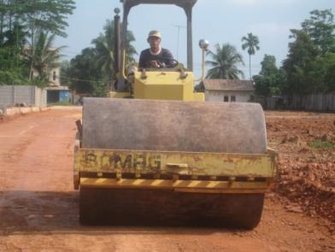
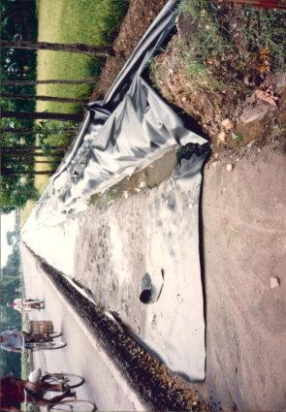
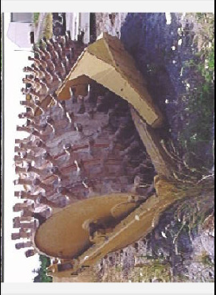

Slide 27
AGREGAT

Slide 28
AGREGAT :
Kadar agregat dalam campuran bahan perkerasan konstruksi jalan umumnya berkisar antara 75-95% dari berat total atau berkisar 80% dari volume total
Agregat yang ideal adalah
agregat yang memiliki ukuran partikel yang sesuai persyaratan dan gradasi baik, kuat dan keras, serta memiliki bentuk butiran yang bersudut (angular),
STABILITAS
sifat porositas dan karakteristik permukaan seperti tekstur
INTERAKSI AGREGAT DENGAN BITUMEN

Slide 29
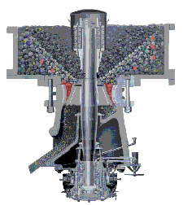
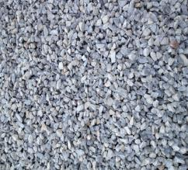
JENIS AGREGAT
Berdasarkan proses pengolahan
Agregat alam
Agregat yang dapat diperoleh di alam atau dengan sedikit proses pengolahan. Agregat ini terbentuk melalui proses erosi dan degradasi.
2) Agregat buatan
Merupakan agregat yang memerlukan proses pemecahan batu dengan alat yang disebut stone crusher untuk dijadikan material yang memenuhi syarat sebagai bahan perkerasan jalan. Residu dari proses ini dapat digunakan sebagai bahan pengisi (filler) campuran beraspal.

Slide 30
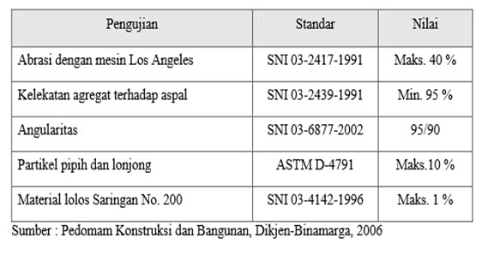
Berdasarkan dimensi
agregat kasar (dengan ukuran > ¼ inchi) yaitu bahan yang tertahan saringan no.4

Slide 31
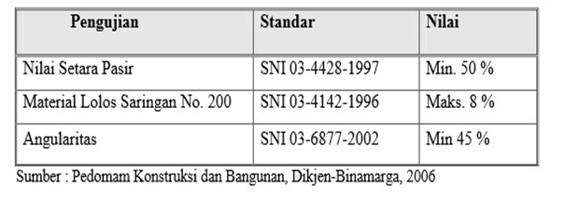
Berdasarkan dimensi
agregat halus, bahan yang lolos saringan no.4 dan tertahan pada saringan no.200 (0.075 mm). Fungsinya mendukung stabilitas dan mengurangi deformasi permanen
Filler : yang lolos saringan no.200

Slide 32
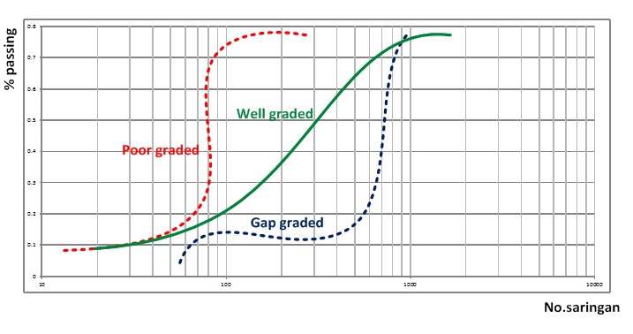
KARAKTERSITIK AGREGAT
Gradasi dan Ukuran
Gradasi agregat mempengaruhi besarnya rongga dalam campuran dan menentukan workability (sifat mudah dikerjakan) dan stabilitas campuran.

Slide 33
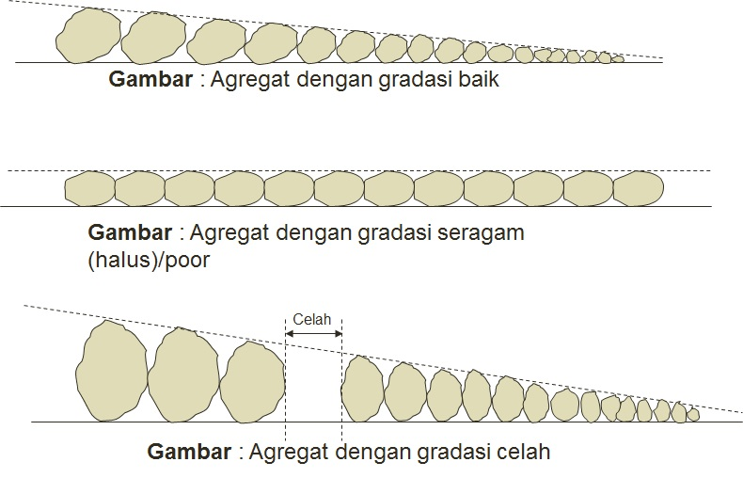

Slide 34
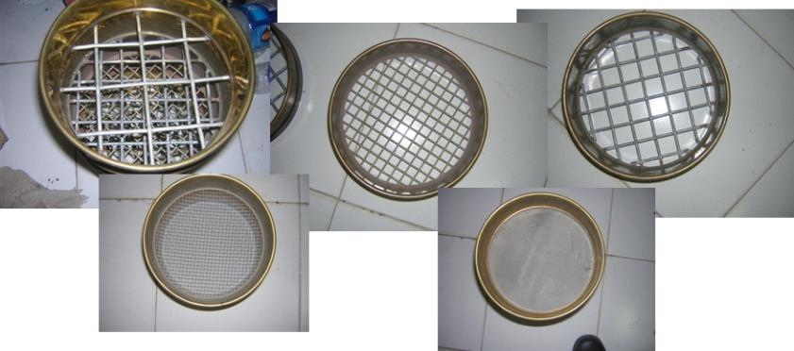
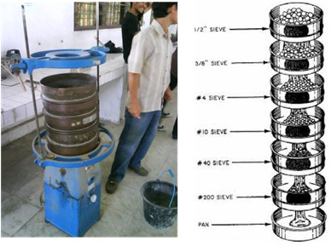

Slide 35
Kekuatan dan ketangguhan (Strength and Toughness)
Karena agregat dalam campuran aspal sangat mempengaruhi stabilitas mekanis, maka agregat harus memiliki kekuatan dan ketangguhan untuk mencegah patah akibat beban lalu lintas dan hilangnya stabilitas
Kekuatan terhadap tumbukan
(AGGREGATE IMPACT VALUE – AIV) :
persentase antara agregat yang hancur dengan jumlah yang ada
Kekuatan terhadap tekanan (AGGREGATE CRUSHING VALUE
Kekuatan
Keausan : Loas Angeles Abbrasion test

Slide 36
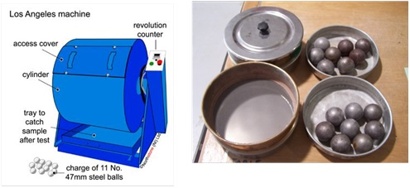
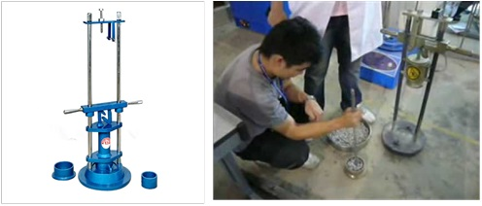
Los Angeles Abbrasion test
Aggregate crushing test
Aggregate Impact test

Slide 37
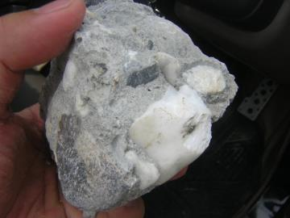
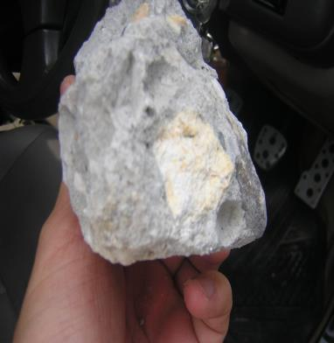
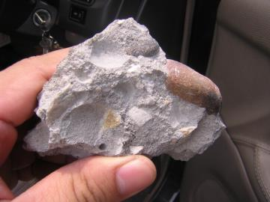
Agregat yang rapuh

Slide 38
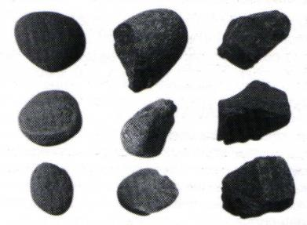
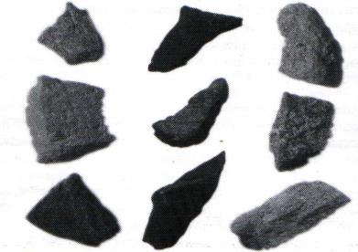
Bentuk partikel (particle shape)
Sifat yang penting juga untuk agregat adalah bentuk butiran partikel, karakteristik agregat yang bersudut tajam memberi sifat interlocking (saling mengikat) pada agregat yang akan meningkatkan stabilitas suatu campuran aspal. Sedangkan butiran yang bulat (rounded) akan mengurangi stabilitas. Hal yang sama untuk agregat berbentuk tipis dan persegi panjang, karena agregat jenis ini memiliki kekuatan yang rendah
Flaky
and
Elongated
Rounded
Irregular
Angular
Flaky
Elongated

Slide 39
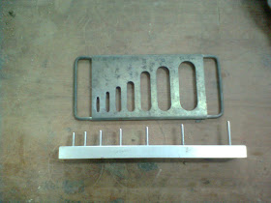
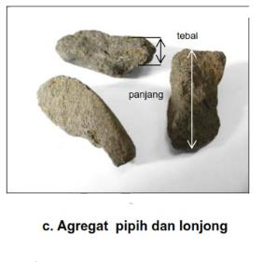
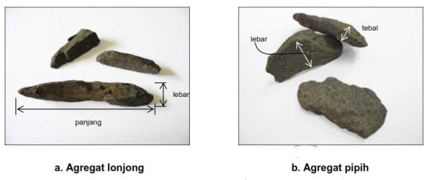
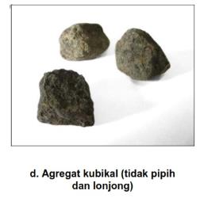
alat uji kepipihan agregat

Slide 40
Porositas
Porositas memiliki pengaruh yang kuat terhadap sifat ekonomis suatu campuran
Berkaitan dengan keperluan jumlah, porositas pada agregat berpengaruh pada adhesi antara agregat dan aspal yang dihasilkan.
→ Porositas yang tinggi umumnya tidak mempengaruhi kualitas campuran. Namun semakin tinggi porositas, aspal semakin banyak terserap ke dalam agregat sehingga lebih banyak aspal yang diperlukan.
Tekstur permukaan (surface texture)
Tekstur permukaan penting untuk ikatan adhesi antara agregat dan mineral bitumen. Agregat yang tidak kasar dan glossy lebih mudah dilapisi dengan lapisan film bitumen, tetapi memberikan sedikit kelekatan untuk menahan lapisan film pada tempatnya.
Jadi semakin kasar permukaan , umumnya akan meningkatkan stabilitas dan daya tahan campuran aspal.

Slide 41
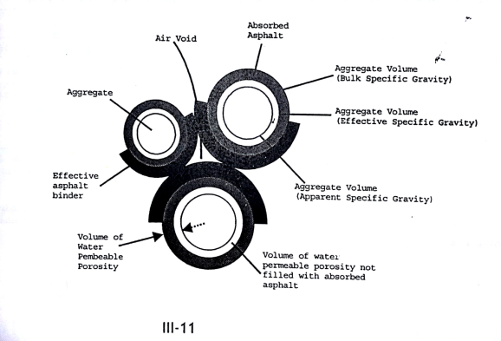
BERAT JENIS AGREGATE
Pengukuran berat jenis diperlukan untuk perencanaan campuran agregat dengan aspal, karena campuran ini berdasarkan perbandingan berat sebab lebih teliti daripada perbandingan volume dan juga menentukan jumlah pori dari agregat. Berat jenis agregat yang kecil akan mempunyai volume besar sehingga dengan berat yang sama akan membutuhkan aspal yang banyak.

Slide 42
Berat jenis curah (bulk specific gravity),
berat jenis yang memperhitungkan terhadap seluruh volume pori yang ada (volume pori yang dapat diserap oleh aspal, volume pori yang tidak dapat diserap oleh aspal) Atau dapat dikatakan seluruh volume pori yang dapat dilewati oleh air dan volume partikel).
Atau dengan kata lain dapat diartikan sebagai perbandingan antara berat agregat kering dengan berat air suling yang isinya sama dengan isi agregat dalam keadaan jenuh pada suhu tertentu.
Berat jenis kering permukaan jenuh (saturated surface dry/SSD)
berat jenis yang memperhitungkan volume pori yang hanya dapat diresapi oleh aspal ditambah dengan volume pori. Jadi merupakan perbandingan antara berat agregat kering – permukaan jenuh dan berat air suling yang isinya sama dengan agregat dalam keadaaan jenuh pada suhu tertentu.

Slide 43
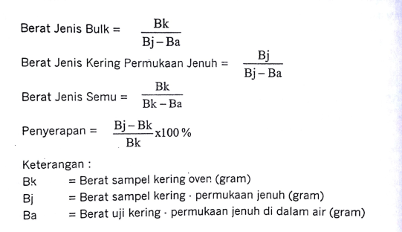
Berat jenis semu (apparent specific gravity)
berat jenis yang memperhitungkan volume partikel saja tanpa memperhitungkan volume pori yang dapat dilewati oleh air. Dengan kata lain merupakan perbandingan antara berat agregat kering dan berat air suling yang isinya sama dengan isi agregat dalam keadaan kering pada suhu tertentu.
Berat jenis efektif
nilai tengah dari berat jenis curah dan semu , terbentuk dari campuran partikel kecuali pori-pori rongga udara yang dapat menyerap aspal. Selanjutnya akan terus diperhitungkan dalam perencanaan campuran agregat dan aspal.

Slide 44
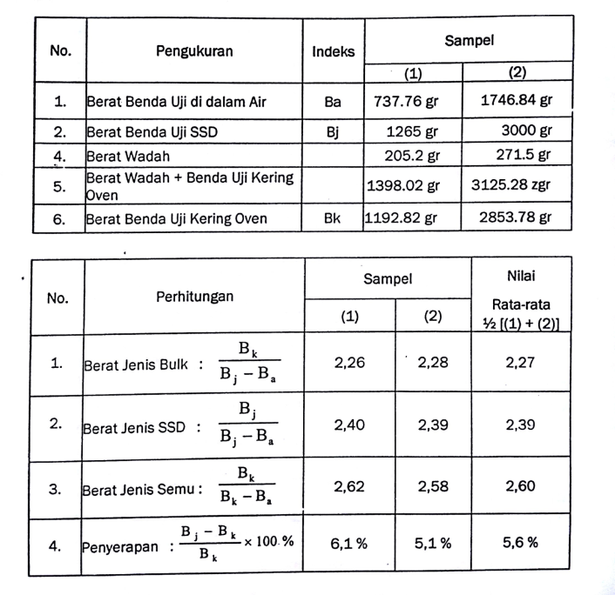

Slide 45
Uji kesetaraan pasir (sand equivalent test)
Uji ini dilakukan untuk agregat halus. Uji ini merupakan suatu cara yang cukup cepat di lapangan untuk mengetahui perbandingan relatif antara bagian yang merugikan (debu, tanah liat,lumpur dan lempung) terhadap bahan agregat halus yang lolos saringan no.4.
Semakin besar nilai SE semakin bersih bahan agregat tersebut. Alat ini terdiri dari silinder ukur dari plastik. Benda uji adalah agregat halus lolos saringan no.4 sebanyak 1500 gr.

Slide 46
PERSYARATAN BAHAN AGREGAT (BINA MARGA)
UNTUK CAMPURAN PANAS DENGAN ASBUTON
Persyaratan agregat umum :
Penyerapan air oleh agregat maskimum 3%
Berat jenis bulk agregat kasar dan halus minimum 2,5 dan perbedaannya tidak boleh lebih dari 0,2
Agregat harus bersih, keras dan bebas dari lempung atau bahan lainnya yang tidak dikehendaki
agregat kasar

Slide 47
agregat halus

Slide 48
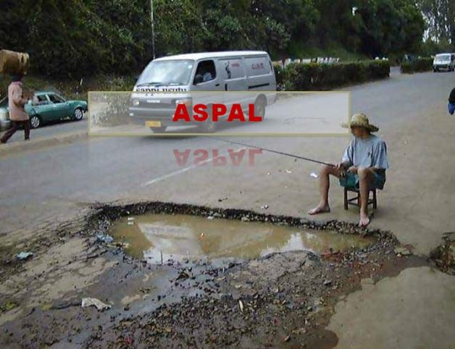

Slide 49
APAKAH ASPAL ITU ???
Aspal merupakan material organic (hidrokarbon) yang komplek yang dapat diperoleh langsung dari alam atau dengan proses tertentu (artifisial).
Umumnya aspal terbagi atas bentuk cair, semi padat dan padat pada suhu ruang (25 ⁰C).
Aspal merupakan material viskoelastis, dimana perilakunya dipengaruhi temperatur dan lamanya pembebanan.
Pada saat pencampuran dan pemadatan, sifat aspal termasuk bersifat viscous. Namun pada masa pelayanan aspal bersifat viscous elastis
Fungsi aspal dalam campuran perkerasan :
sebagai bahan pengikat antar aspal dan agregat dan antara sesama aspal
sebagai bahan pengisi rongga antar butir agregat dan pori-pori yang ada dalam butir agregat itu sendiri
sebagai pelumas pada saat penghamparan di lapangan sehingga memudahkan untuk dipadatkan

Slide 50
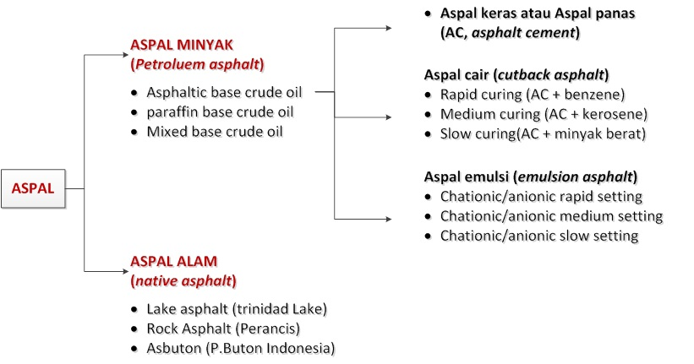
KLASIFIKASI ASPAL

Slide 51
ASPAL ALAM
Menurut sifat kekerasannya aspal alam dapat dibagi secara berurutan sebagai
batuan (Rock asphalt),
plastis (trinidad lake asphlat = TLA),
cair (bermuda lake asphalt = BLA).
Pulau Buton sebagai penghasil aspal alam terbesar di dunia yang berupa batuan beraspal (rock asphalt) dikenal dengan istilah Asbuton (aspal Buton)
Sifat aspal Buton : penetrasi rendah , titik lembek tinggi dan kekenyalan tinggi
TIDAK DAPAT LANGSUNG DIGUNAKAN

Slide 52
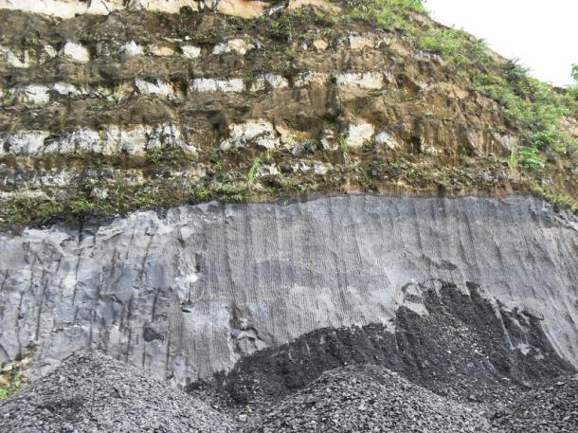

Slide 53
ASPAL PADAT
Jenis aspal ini dibuat dari minyak bumi sehingga dikenal sebagai aspal minyak.
Karena aspal jenis ini keras pada suhu ruangan maka sering disebut sebagai aspal keras.
Dan karena aspal ini harus dipanaskan terlebih dahulu sebelum digunakan maka sering disebut juga aspal panas
Dalam banyak literatur asing (Amerika) disebut juga sebagai asphalt cement (AC) karena sifatnya seperti semen pada konstruksi beton, yaitu berfungsi sebagai perekat dan pengisi
Bahan baku Utama :yang baik untuk pembuatan aspal adalah minyak bumi yang banyak mengandung Asphaltene dan sedikit mengandung parafin. Bahan parafin kurang disukai karena mengakibatkan aspal bersifat getas, mudah terbakar dan memiliki daya lekat yang buruk dengan agregat.

Slide 54
MINYAK BUMI
paraffin base crude oil ialah minyak bumi berkadar parafin tinggi
asphaltene atau naphten base crude oil ialah minyak bumi dengan kadar paraffin rendah
mixed base crude oil ialah minyak bumi dengan campuran dari keduanya.
SIFAT :
Dapat menjadi cair dan menjadi keras kembali
Penetrasi aspal sangat tergantung suhu
Jika aspal makin keras maka kadar asphaltene naik → daktilitas turun
Jika parafin meningkat → kepekaan suhu meningkat dan daya lekat berkurang

Slide 55
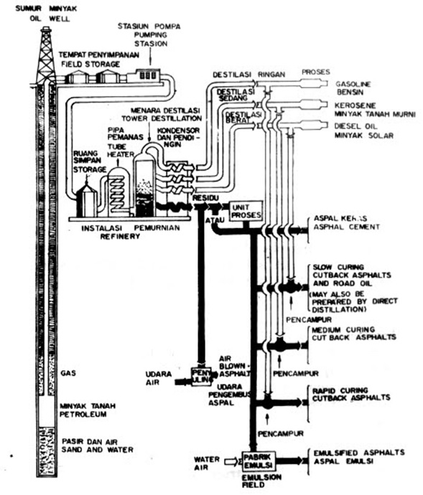

Slide 56
ASPAL CAIR (CUTBACK ASPHALT)
Merupakan aspal keras yang diberi pelarut . Menurut bahan pelarutnya dibagi menjadi :
Aspal RC (rapid curing)
Aspal keras yang dicampur dengan kerosin (bensin), merupakan jenis aspal yang akan dengan cepat mengendap
Aspal MC (Medium Curing)
Jenis aspal yang akan mengendap dalam waktu sedang, merupakan aspal keras yang dicampur dengan minyak diesel
Aspal SC (slow curing)
Jenis aspal yang akan mengendap dengan lambat, aspal keras yang dicampur dengan residu dari pengilangan pertama
SIFAT :
mudah mengalir di antara agregat sehingga dapat memepercepat waktu pelaksanaan

Slide 57
ASPAL EMULSI
Aspal emulsi adalah aspal yang lebih cair dari pada aspal cair dan memiliki sifat menembus pori-pori halus dalam batuan yang tidak dapat dilalui oleh aspal cair biasa oleh karena sifat pelarut yang membawa aspal dalam emulsi memiliki daya tarik terhadap batuan yang lebih baik daripada pelarut dalam aspal cair, terutama apabila batuan tersebut agak lembab.
KARENA MENGANDUNG AIR CARA PENGGUNAANNYA BERBEDA DENGAN ASPAL BIASA.
Dibedakan berdasarkan emulsinya menjadi 3 , yaitu :
anionik, kationik dan non-ionik.
Keuntungan :
dapat digunakan pada agregat dingin maupun panas, dapat digunakan untuk agregat basah maupun kering dan menghilangkan resiko kebakaran dan timbulnya bahan beracun yang mungkin ditemui dalam penggunaan aspal cutback

Slide 58
SIFAT ASPAL YANG PENTING :
Daya tahan atau keawetan (durability), yaitu kemampuan aspal dalam mempertahankan sifat aslinya oleh akibat pengaruh cuaca selama masa pelayanan jalan.
Adhesi dan kohesi. Adhesi adalah kemampuan aspal dalam mengikat agregat campuran, sehingga menghasilkan ikatan yang baik. Kohesi adalah kemampuan aspal untuk tetap mempertahankan ikatan aspal dengan aspal yang melekat pada agregat sehingga agregat tetap ditempatnya.
Peka terhadap temperature, karena aspal bersifat termoplastik, yaitu aspal akanmenjadi keras pada suhu rendah dan meleleh pada suhu tinggi.

Slide 59
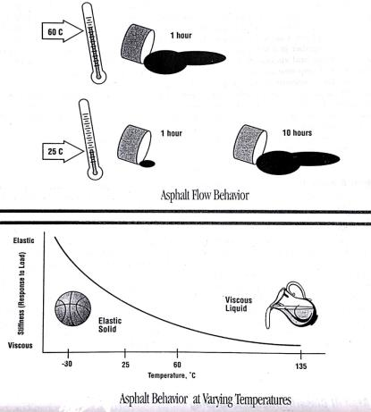
ASPAL SEBAGAI MATERIAL VISKOSELASTIS
aspal memiliki sifat-sifat teknis yang dimiliki material elastis maupun material viscous.
SANGAT DIPENGARUHI WAKTU PEMBEBANAN DAN SUHU
perilaku aspal pada temperatur tinggi dalam jangka waktu pendek ekivalen dengan apa yang terjadi pada temperatur rendah dengan jangka waktu yang panjang.

Slide 60
Perilaku pada temperatur sedang.
aspal semen berperilaku antara viskos cair dan elastis padat. Karena rentang perilaku ini, aspal merupakan material adesive yang sempurna untuk perkerasan.
Ketika dipanaskan aspal berperilaku seperti suatu pelumas sehingga agregat dapat dicampur dan dibungkus. Dan setelah pendinginan aspal berperilaku perekat yang mempertahankan agregat dalam campuran yang solid.

Slide 61
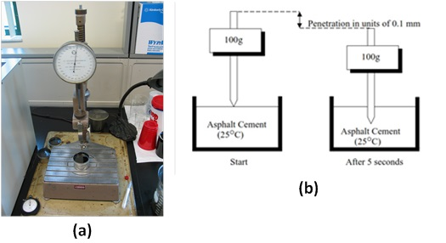
PENGUJIAN KARAKTERISTIK ASPAL
Penetrasi Bahan aspal
AASHTO membagi nilai penetrasi 40/50 sebagai nilai penetrasi untuk aspal terkeras dan 200/300 untuk aspal terlunak
Nilai ini didefinisikan sebagai kedalaman tembus (dalam satuan 0,1 mm) jarum standar pada benda uji aspal dengan beban standar (100 gr) pada suhu ruang (25⁰C) selama 5 detik.
Menjelaskan Sifat termoplastik aspal
PENETROMETER

Slide 62
Berat Jenis Aspal
Berat jenis aspal adalah perbandingan antara berat aspal terhadap berat air suling dengan isi yang sama pada suhu tertentu, yaitu dilakukan dengan cara mengganti berat air dengan berat aspal dalam wadah yang sama (yang sudah diketahui volumenya berdasarkan konversi berat jenis air = 1)
Titik lembek (softening point)
Percobaan ini diciptakan karena pelembekan bahan aspal tidak terjadi seketika pada suhu tertentu, tetapi merupakan perubahan gradual seiring penambahan suhu. Metode pengujian dikenal dengan istilah Ring and ball method.

Slide 63
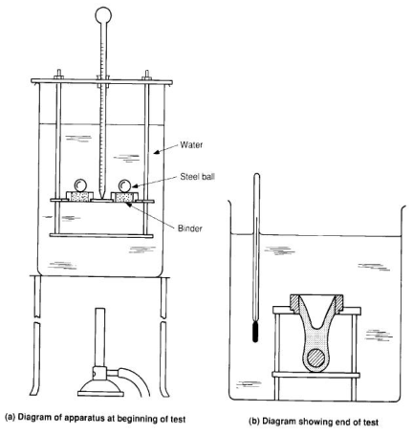
Benda uji adalah aspal sebanyak 25 gram. Setelah dimasukkan ke bejana berisi air, lalu dipanaskan. Ukur dengan menggunakan termometer dan catat berapa suhu ketika bola menyentuh pelat dasar (suhu titik lembek)

Slide 64
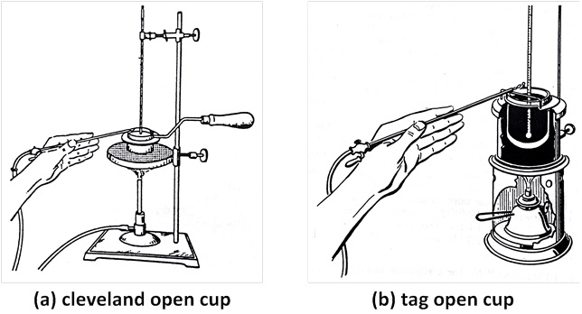
Titik Nyala dan Titik Bakar Aspal
Terdapat dua metode :
Untuk aspal cair biasanya digunakan tag open cup flash point
aspal dalam bentuk padat digunakan cleveland open cup

Slide 65
Titik nyala ditentukan sebagai suhu terendah dimana percikan api pertama kali terjadi
titik bakar ditentukan sebagai suhu dimana benda uji terbakar
Titik nyala dan titik bakar aspal diperlukan untuk indikasi temperatur pemanasan maksimum dimana masih dalam batas aman pengerjaan.
Daktilitas
Daktilitas digunakan untuk mengetahui tahanan aspal terhadap retak dalam penggunaannya sebagai lapisan perkerasan.
Aspal dengan daktilitas rendah akan retak –retak dalam penggunaannya karena lapisan perkerasan mengalami perubahan suhu yang agak tinggi.

Slide 66
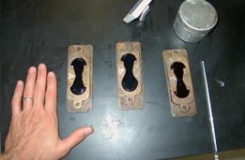
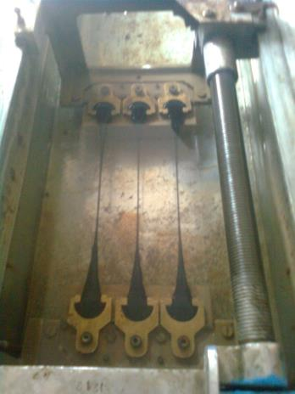
Pemeriksaan dilakukan dengan cara mengukur jarak terpanjang yang terbentuk dari bahan bitumen pada 2 cetakan kuningan akibat penarikan dengan mesin uji sebelum bahan bitumen tersebut putus.
Pemeriksaan dilakukan pada suhu 25⁰C dengan kecepatan tertentu yaitu 50 mm per menit. Apabila bahan bitumen ini tidak putus setelah melewati jarak 100 cm, maka dianggap memiliki nilai daktilitas tinggi.

Slide 67
Kelarutan aspal
Kelarutan aspal adalah persentase benda uji aspal yang larut pada cairan pelarut, yaitu trichloroethylene.
Ketidaklarutan aspal yang melebihi 0,5% menunjukkan terjadinya kontaminasi aspal dengan mineral lain dan pemanasan yang berlebihan
Hasil pengujian harus mendapatkan syarat minimum 99,5 % bitumen larut dalam cairan tersebut.
Viskositas aspal
Kekentalan bitumen sangat tergantung suhu, hubungan antara suhu dan kekentalan sangat penting dalam perencanaan dan penggunaan material bitumen

Slide 68
Kelarutan aspal
Kelarutan aspal adalah persentase benda uji aspal yang larut pada cairan pelarut, yaitu trichloroethylene.
Ketidaklarutan aspal yang melebihi 0,5% menunjukkan terjadinya kontaminasi aspal dengan mineral lain dan pemanasan yang berlebihan
Hasil pengujian harus mendapatkan syarat minimum 99,5 % bitumen larut dalam cairan tersebut.
Viskositas aspal
Kekentalan bitumen sangat tergantung suhu, hubungan antara suhu dan kekentalan sangat penting dalam perencanaan dan penggunaan material bitumen

Slide 69
Alat ujinya adalah Saybolt furol
Kekentalan absolut pada alat saybolt furol dinyatakan sebagai waktu menetes (dalam detik) yang diperlukan oleh 120 ml benda uji untuk melalui satu lubang yang telah dikalibras

Slide 70
CAMPURAN ASPAL DAN AGREGAT
lapisan permukaan
Dari fungsinya pada struktur perkerasan
lapisan aus
lapisan pondasi
lapisan penutup dst
Dari kemampuan distribusi beban
campuran beraspal non struktural
campuran beraspal struktural
campuran dingin (cold mix)
hangat (warm mix)
panas (hot mix).
Dari metode pencampuran
PENETROMETER

Slide 71
Hot Rolled Asphalt
jenis campuran bergradasi senjang
menggunakan sedikit agregat berukuran sedang (2,36 sampai 10 mm) dan mengandung banyak mortar, campuran agregat halus dengan bitumen serta filler yang dicampur dengan sedikit agregat kasar.
Sifat :
durabilitas tinggi (tahan cuaca)
Tahan terhadap retak
Memberikan skid resistance yang baik
chipping
unchipping

Slide 72
Hot Rolled Sheet (HRS) atau LATASTON (Lapis Tipis Aspal Beton)
Merupakan campuran yang dirancang untuk lapisan penutup dengan kadar aspal yang tinggi agar perkerasan memiliki Gradasi yang digunakan adalah senjang.
Dicampur dalam keadaan panas (hotmix)
termasuk dalam lapisan yang tidak memiliki nilai struktural
Sifat :
fleksibilitas tinggi, awet
tahan terhadap kelelahan (fatique).
Kedap air

Slide 73
Asphalt Concrete (AC) atau Laston
Lapisan ini mulai dikembangkan di Amerika Serikat, sebagai campuran yang memiliki kekakuan yang tinggi dan perkerasan yang kuat terhadap beban berat
Struktur AC yang lebih kaku dibandingkan HRA dan aspal mastik ini membutuhkan lapisan di bawahnya yang lebih kuat dan stabil
Gradasi menerus dan dicampur dalam keadaan panas
Di Indonesia dibagi menjadi :

Slide 74
LASTON (lapis aspal beton
Terdiri dari campuran aspal keras (AC) dan agregat yang memilki gradasi menerus , dicampur dihampar dan dipadatkan pada suhu tertentu . Digunakan sebagai lapis permukaan yag struktural dan lapis pondasi
LATASTON (lapis tipis aspal beton)
Lapis penutup yang terdiri dari campuran agregat gradasi menerus, digunakan sebagai lapis permukaan struktural .

Slide 75
LAPEN (Lapis Penetrasi Makadam)
terdiri dari agregat pokok dan agregat pengunci dengan gradasi terbuka dan seragam yang diikat dengan aspal yang disemprotkan diatasnya dan dipadatkan lapis demi lapis. Umumnya sebagai lapis pondasi dan lapis permukaan (harus diberi lapis penutup). Sifatnya kurang kedap air, permukaan kasar, memiliki nilai struktural dan cukup kenyal.
LATASIR (Lapis tipis aspal pasir)
terdiri atas aspal dan pasir bergradasi menerus yang dicampur pada suhu minimum 120⁰C dan dipadatkan pada suhu 98 -110⁰C. Fungsinya sebagai lapis penutup, lapis aus dan memberikan permukaan jalan yang tidak licin dan rata. Sifatnya kedap air dan kenyal, non-struktural, cocok untuk lalu lintas ringan sampai sedang dan melapisi permukaan lantai jembatan beton.

Slide 76
BURAS (leburan aspal)
Campuran yang terdiri atas aspal taburan pasir dengan ukuran maksimum 3/8 “. Berfungsi sebagai lapis penutup yang menjaga permukaan tidak berdebu, kedap air, tidak licin dan mencegah lepasnya butiran halus serta sebagai non struktural. Digunakan pada jalan yang belum beraspal dengan kondisi yang sudah stabil. Termasuk jenis konstruksi segregasi.
BURTU (leburan aspal satu lapis)
Campuran ini sama dengan buras, tetapi dengan leburan satu lapis agregat bergradasi seragam dengan tebal maksimum 20 mm. Berfungsi menjaga agar permukaan tidak berdebu, mencegah air masuk, dan memperbaiki tekstur permukaan. Bersifat kedap air, kenyal ,non- struktural dan tidak licin.

Slide 77
BURDA leburan aspal dua lapis)
Pengembangan dari BURTU, dimana lapisan aspal ditaburi agregat dan dikerjaan dua lapis secara berurutan dengan tebal maksimum 35 mm. Befungsi sebagai lapisan penutup
LASBUTAG (lapis asbuton campuran dingin)
Campuran yang terdiri atas agregat ,asbuton dan bahan peremaja yang dicampur , diaduk,diperam ,dihampar dan dipadatkan dalam keadaan dingin. Bersifat kedap air, memiliki nilai struktural dan cukup kenyal. Berfungsi sebagai lapis aus, melindungi lapis di bawahnya, dan menyediakan jalan yang rata dan tidak licin.

